Slide 1

函数新定义题型
朝阳区线上课堂·高一 数学
北京市陈经纶中学 宋其云

Slide 2
函数新定义题型
“新定义”题型是指在题目中定义了教科书中没有学过的一些新概念、新运算、新符号，是高考中的常见题型。
“新定义”题型一般会用抽象简洁的语言给出一个新的定义，要求能正确理解定义的含义，并快速应用定义解决有关问题，对数学抽象、数学运算、数学建模、逻辑推理等素养要求较高。

Slide 3
函数新定义题型

Slide 4
函数新定义题型

Slide 5
函数新定义题型

Slide 6
函数新定义题型

Slide 7
函数新定义题型

Slide 8
函数新定义题型

Slide 9
函数新定义题型

Slide 10
函数新定义题型

Slide 11
函数新定义题型

Slide 12
函数新定义题型

Slide 13
函数新定义题型

Slide 14
新定义题的难点是理解题意、信息的迁移能力。
新定义一般都是用抽象简洁的语言给出，我们可以借助一个具体的“数”“函数”“集合”来帮助理解新定义的本质。
理解新定义后，要快速应用它解决有关问题，并用抽象的数学符号语言表示，这是另一个难点。

Slide 15
函数新定义题型

Slide 16
函数新定义题型

Slide 17
函数新定义题型

Slide 18
函数新定义题型

Slide 19
函数新定义题型

Slide 20
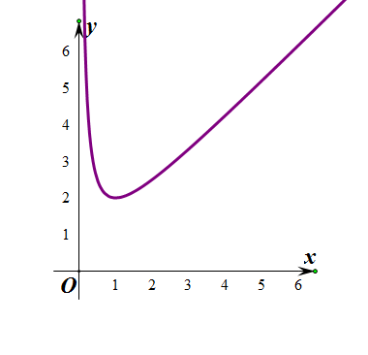
函数新定义题型

Slide 21
新定义题型解题步骤：
1.审题——对新定义进行信息提取
2.加工——明确新定义的概念、运算、法则、性质的内涵
3.转化——如果是新定义的运算、法则，直接按照运算法则计算；如果是新定义的性质，一般要判断性质的适用性，也可用特值排除等方法。

Slide 22
波利亚在《怎样解题》的书中强调过“把解题认为是纯粹的智力活动是错误的。决心和情绪也起了重要的作用，要解决一个重大的科学问题，只有靠毅力才能坚持长年累月的艰苦工作，忍受痛苦的挫折”，所以相信自己，加强训练，我们一定能找到解决问题的方法。

Slide 23

谢谢您的观看
北京市朝阳区教育研究中心 制作

